Slide 1
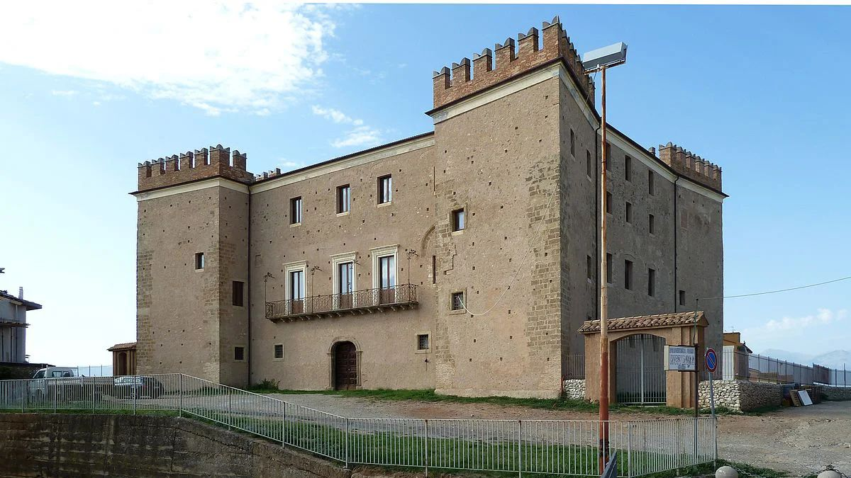
CASTELLO ALARCON San Lorenzo Del Vallo

Slide 2
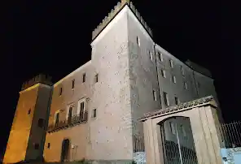
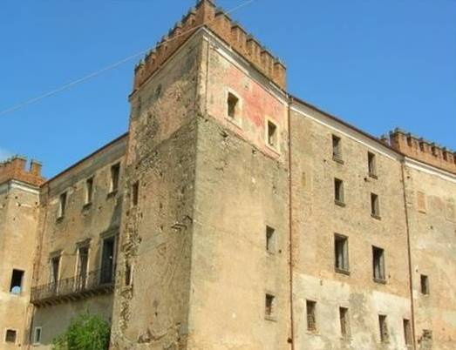
Facciamo un salto nel passato..
Il castello è stato edificato tra la fine del 1500 e gli inizi del 1600,sebbene ancora la finalità di tale costruzione sia ancora ad oggi dubbia. Durante il 1600 il territorio di San Lorenzo era sotto la giurisdizione della famiglia feudataria degli Alarcon della Valle Mendoza, i quali lo utilizzarono a residenza privata.
Dopo l’eversione degli Alarcon, la struttura venne abbandonata e lasciata all’incuria del tempo. Nel 1978, con decreto del Ministero dei beni culturali è stato dichiarato «Bene di interesse storico-artistico».

Slide 3
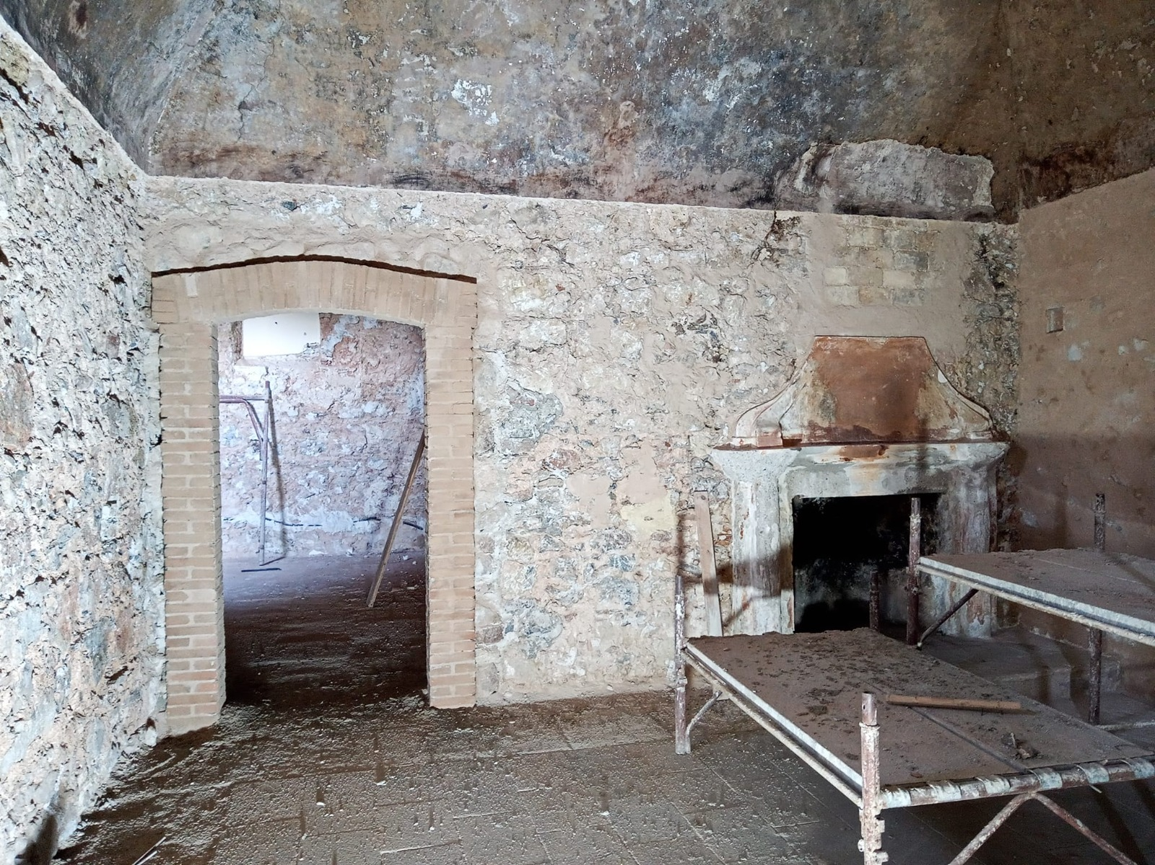
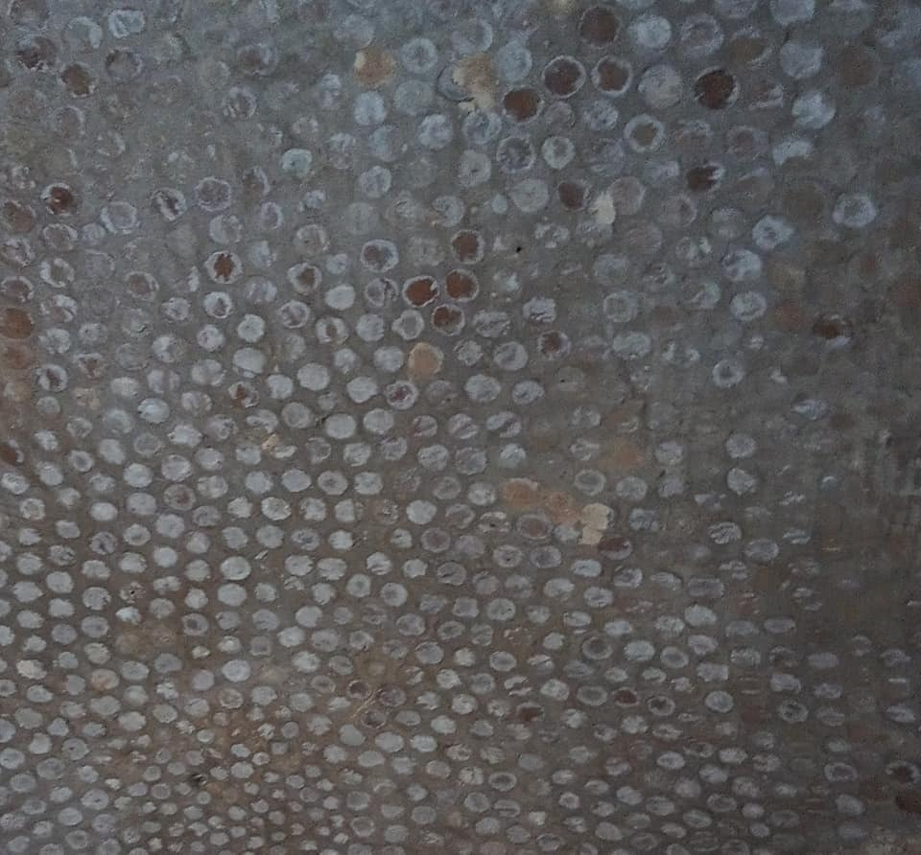
..Scopriamo qualcosa in più..
E' un complesso architettonico a tre livelli a forma quadrilatera con agli angoli quattro torri sopravanzate alla cui sommità troviamo una copertura a terrazzo delimitata con merlature a coda di rondine. Di particolare interesse sono i solai voltati, realizzati con una particolare tecnica costruttiva con l'impiego di elementi in terracotta a forma tronco-conica detti carusielli tipica del Seicento in Calabria. Il territorio circostante il maniero è stato, negli anni, interessato da diversi interventi di edificazione che ne hanno in parte alterato la suggestione del luogo.

Slide 4
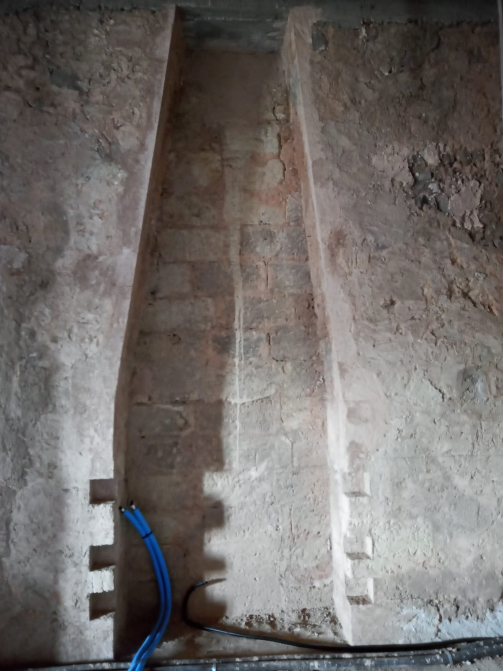
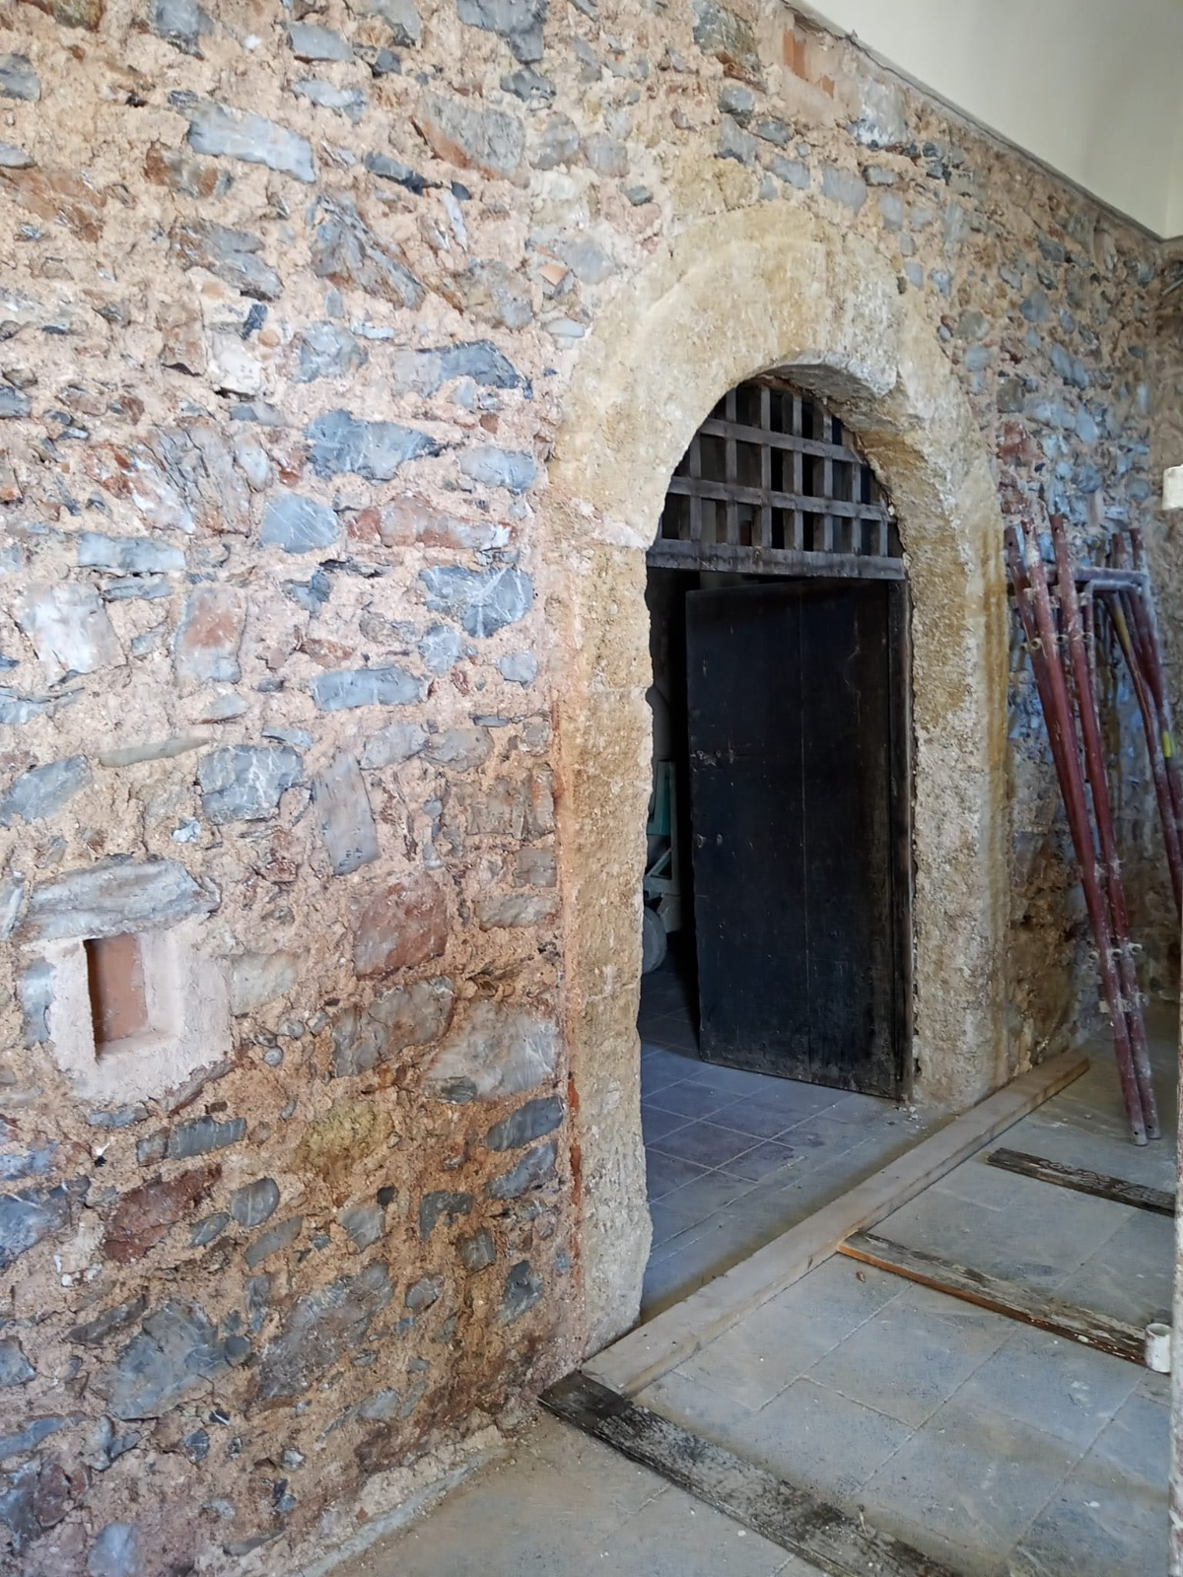
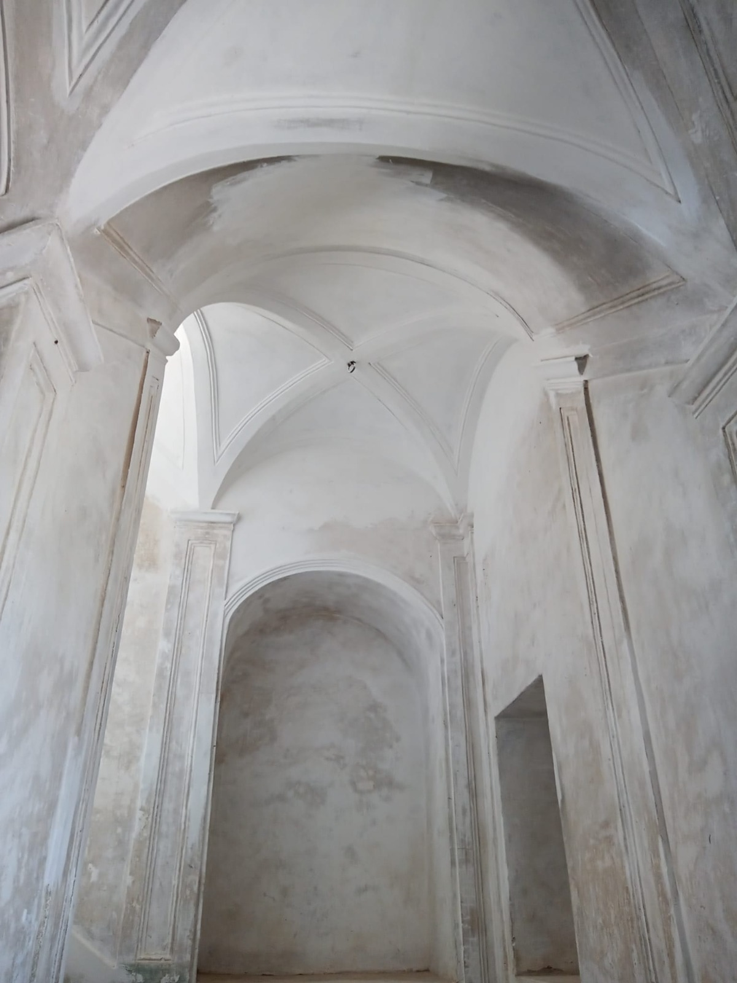
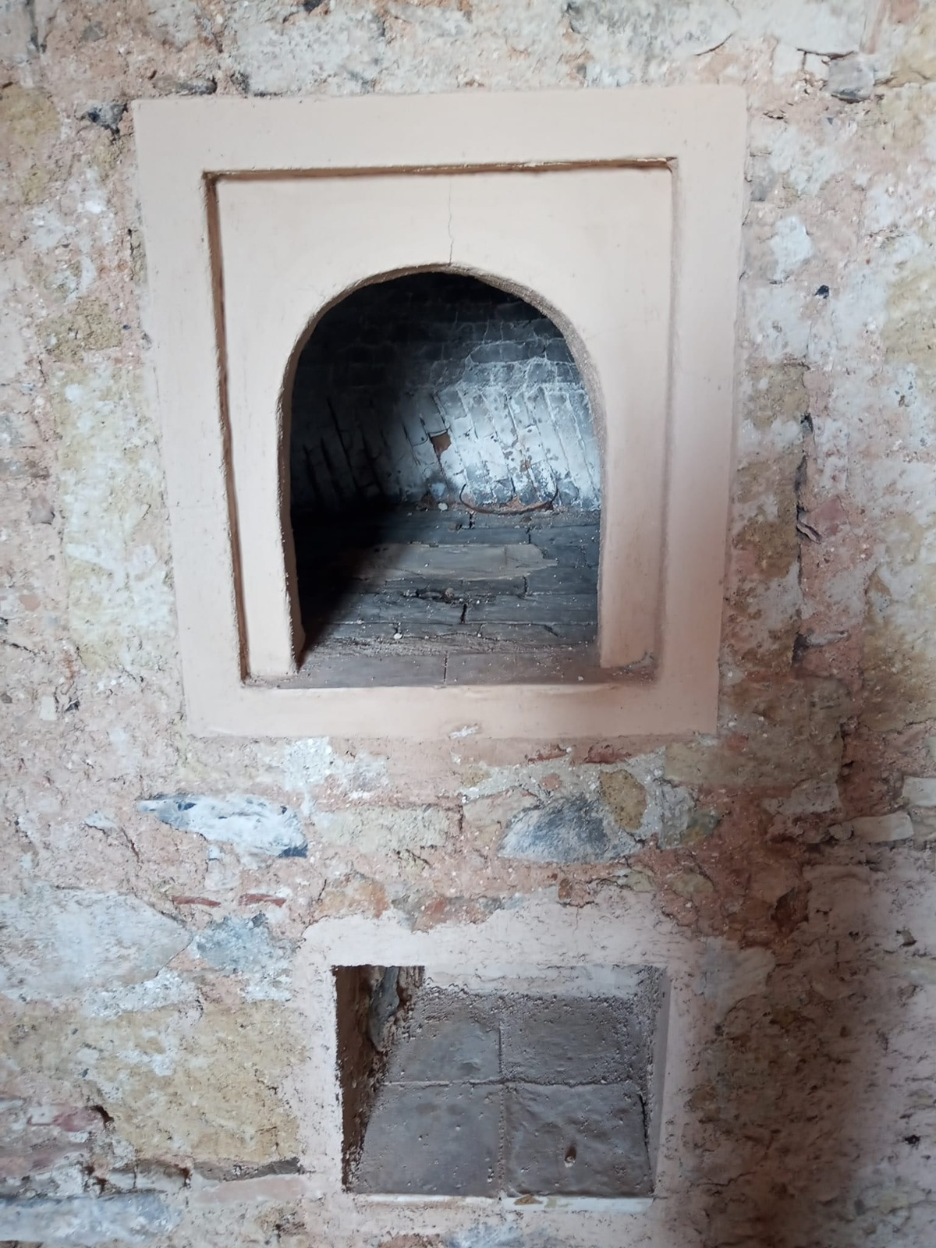

Slide 5
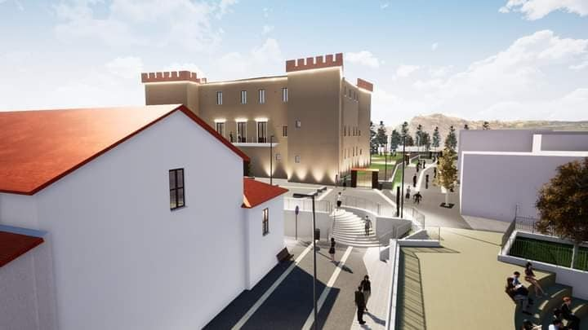
…un castello che ha subito tante ristrutturazioni…che continuano ancora ad oggi, nel 2023…
La foto mostra un rendering di come, in seguito alla ristrutturazione
in corso, il castello dovrebbe presentarsi

Slide 6
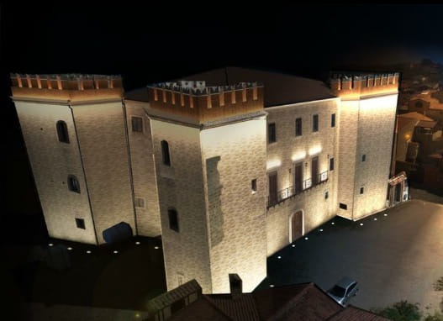
L’amministrazione comunale durante la campagna elettorale del 2020, di cui è risultata vincitrice, aveva già manifestato l’intenzione di una nuova ristrutturazione, che mettesse al servizio della cittadinanza tutti e 3 i piani della struttura. Il progetto contiene laboratori multimediali, creativi e letterari. I lavori dovevano terminare lo scorso anno, ma sono in realtà partiti dopo la scadenza e ad oggi non ne sappiamo lo stato.

Slide 7
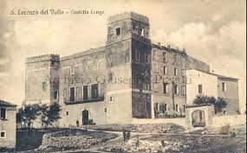
E LA NOSTRA IDEA?
Il progetto contiene lavori di ammodernamento, ma non di valorizzazione storica. La nostra idea è di adibire alcune stanze a spazi multimediali, che, illustrino al pubblico i due secoli di storia del paese. Si potrebbe richiedere il permesso di esposizione, anche temporaneo, dei reperti storici che sono stati ritrovati all’interno del territorio comunale, come le monete romane che oggi sono esposte nel Museo di Sibari e in quello di Reggio Calabria.

Slide 8
REALIZZATO DA:
Ramundo Raffaella
Viceconte Agostino
Alichino Carlotta
Sposato Anna
Mendola Greta
IVC Liceo Classico «G. Garibaldi»

